Slide 1
알고리즘
2013182017 김희동

Slide 2
소스파일 분석(1) – 전역변수
int arr[100]; - ㄱ
int index; - ㄴ
int first; - ㄷ
void BFS(int); - ㄹ
void DFS(int); - ㅁ
struct Edge
{
int vertex;
BOOL visit; - ㅂ
struct Edge * next;
};
교수님 코드 기반으로 만들었기 때문에 제가 추가한 것들만 설명해놓겠습니다.
ㄱ : 운행순서가 들어갈 배열
ㄴ : arr배열 인덱스 값
ㄷ : 제일 첫 번째로 들어가는 값(정점)
ㄹ : 너비우선탐색(매개변수 : 시작점)
ㅁ : 깊이우선탐색(매개변수 : 시작점)
ㅂ : 방문했는지에 대한 플래그변수
( FALSE : 미방문, TRUE : 방문 )

Slide 3
소스파일 분석(2) - BFS
BOOL flag = FALSE; -ㄱ
BOOL check = FALSE; -ㄴ
struct Edge * traverse = adjacencyList[num];
arr[index++] = num; -ㄷ
while (traverse != NULL)
{
if (traverse->visit == FALSE) -ㄹ
arr[index++] = traverse->vertex; -ㅁ
Traverse->visit = TRUE; -ㅂ
Traverse = traverse->next; -ㅅ
}
ㄱ : 모든 정점을 방문했는지 제일 바깥쪽 반복문의 종료 플래그
ㄴ : arr배열에 이미 중복된 값이 있는지 확인하는 플래그
ㄷ : 함수에 들어오자마자 첫번째 값 arr배열에 삽입
ㄹ : 방문하지 않았으면
ㅁ : arr배열에 값추가
ㅂ : 방문플래그 활성화
ㅅ : 다음 목적지로
처음 와일문으로 첫 정점에 연결되어있는 정점들 arr배열에 저장

Slide 4
소스파일 분석(3) - BFS
while (!flag) -ㅇ
{
for (int i = 0; I < index; i++)
{
Traverse = adjacencyList[arr[i]]; -ㅈ
While (traverse != NULL) -ㅊ
{
If (traverse->visit == FALSE)
{
For (int j = 0; j < index; j ++)
{
if (arr[j] == traverse->vertex)
{
check = FALSE;
break;
}
else
check = TRUE;
}
ㅇ : 모든 정점을 방문했다면 반복문 나옴
ㅈ : 다음 운행지를 배열이 가리키고 있던 곳으로 지정
ㅊ : 운행지가 널값이 나올 때까지 운행하며 방문한 곳이 아닐경우 정점의 값이 arr배열에 있는지 확인

Slide 5
소스파일 분석(4) - BFS
if (check) -ㄱ
arr[index++] = traverse->vertex;
flag = FALSE; -ㄴ
check = FALSE; -ㄷ
traverse->visit = TRUE; -ㄹ
}
Else -ㅁ
flag = TRUE;
traverse = traverse->next;
}
}
}
ㄱ : arr배열에 없다면 정점의 값을 대입
ㄴ , ㄷ : 다음 반복문 비교를 위한 초기값 FALSE 대입
ㄹ : 방문플래그 활성화
ㅁ : 이미 방문한 곳으로 flag 활성화
다음 갈 곳 지정
제일 첫 정점의 값과 연결되어있는 값들이 현재 배열에 저장되어 있고, 다시 그 배열에 있는 값으로 traverse를 바꾸어 문어발처럼 다시 자신과 연결되어 있는 값들은 전부 배열에 넣는다.

Slide 6
소스파일 분석(5) - DFS
BOOL check = FALSE; -ㄱ
BOOL end = FALSE; -ㄴ
struct Edge * traverse = adjacencyList[num];
struct Edge * traverse2 = adjacencyList[num]; -ㄷ
arr[index++] = num; -ㄹ
ㄱ : arr배열에 있는 값과 중복체크 플래그
ㄴ : 중간 반복문 종료 플래그
ㄷ : 처음 정점이 들어갔을 때의 traverse를 기억( 가장 깊이 들어갔다가 다시 돌아올 때 사용 )
ㄹ : 처음 값 arr배열에 삽입

Slide 7
소스파일 분석(6) - DFS
while (traverse2 != NULL) -ㄱ
{
while (traverse != NULL && end == FALSE ) -ㄴ
{
for (int j = 0; j < index; j++) -ㄷ
{
if (arr[j] == traverse->vertex)
{
check = FALSE; -ㄹ
if( traverse->next == NULL )
end = TRUE;
break;
}
else
check = TRUE;
}
if (check)
arr[index++] = traverse->vertex;
ㄱ : 첫 정점과 연결되어 있는 모든 정점 방문했을 경우 빠져나온다
ㄴ : 첫 정점과 연결되어있는 첫번째 정점으로 깊이 들어간다.
ㄷ : arr배열과 정점의 값 중복체크 하는 반복문
ㄹ : check가 반복문을 다 돌고도 TRUE로 나올 경우 중복되는 값이 없다는 뜻으로 arr배열에 정점의 값 삽입

Slide 8
소스파일 분석(6) - DFS
traverse->visit = TRUE; -ㅁ
if (adjacencyList[traverse->vertex]->visit == FALSE)
-ㅂ
traverse = adjacencyList[traverse->vertex]; -ㅅ
else
traverse = traverse->next; -ㅇ
}
Traverse2 = traverse2->next; -ㅈ
traverse = traverse2;
end = FALSE; -ㅊ
}
ㅁ : 방문플래그 활성화
ㅂ : 현재 운행중인 정점이 가지고 있는 데이터를 기준으로 운행 목적지를 정한다. 만약 그곳을 방문 안했을 경우
ㅅ : 목적지 변경( 너비우선은 ->next로 옆으로 갔다면 , 깊이우선은 이렇게 깊이 들어간다,)
ㅇ : 깊이 들어가서 가리키고 있는 값이 이미 방문한 곳일 경우 연결되어 있는 다른 곳을 가리키게 한다.
ㅈ : traverse2는 함수를 처음 들어왔을때 처음 값 기준으로 기억하고 있는데, 이미 운행중인 곳에서 가장 깊은 곳까지 갔고 더 이상 갈때 없을때 반복문을 나와서 처음값이 가리키고 있는 다른 값으로 이동할때 쓰인다
ㅊ : 새 반복문을 위해 FALSE로 초기화

Slide 9
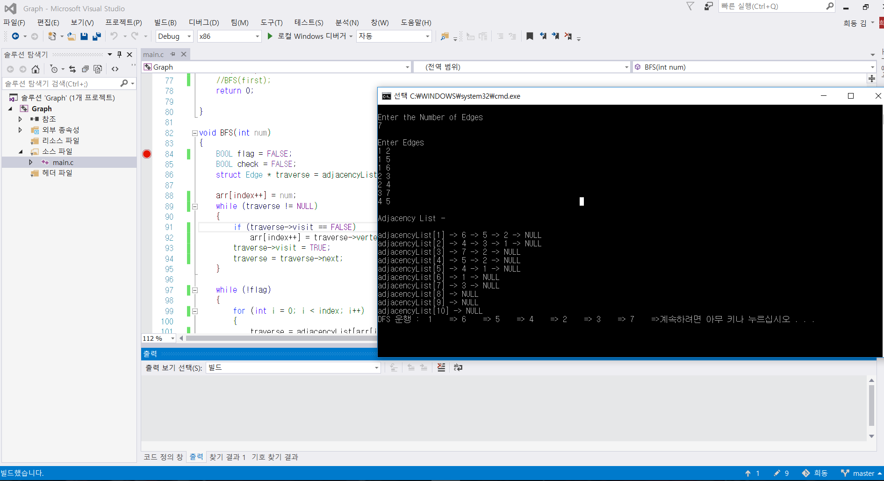
결과창(1)

Slide 10
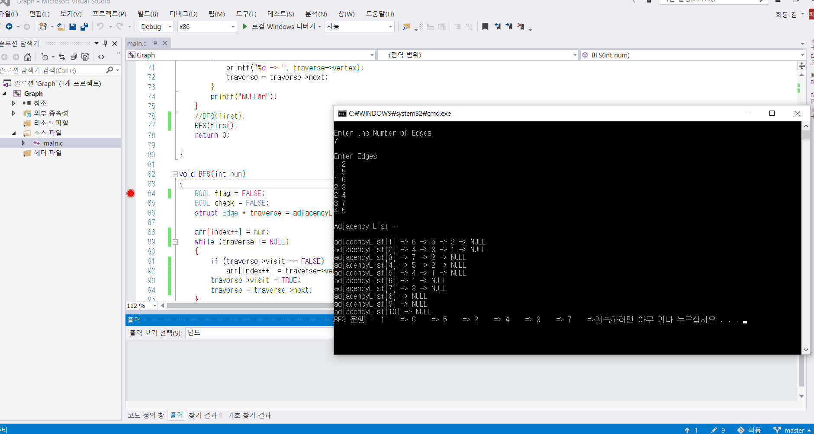
결과창(2)

